Slide 1


T
O
Á
N
-
3
SGK-105
TIẾT 2

Slide 2


Slide 3
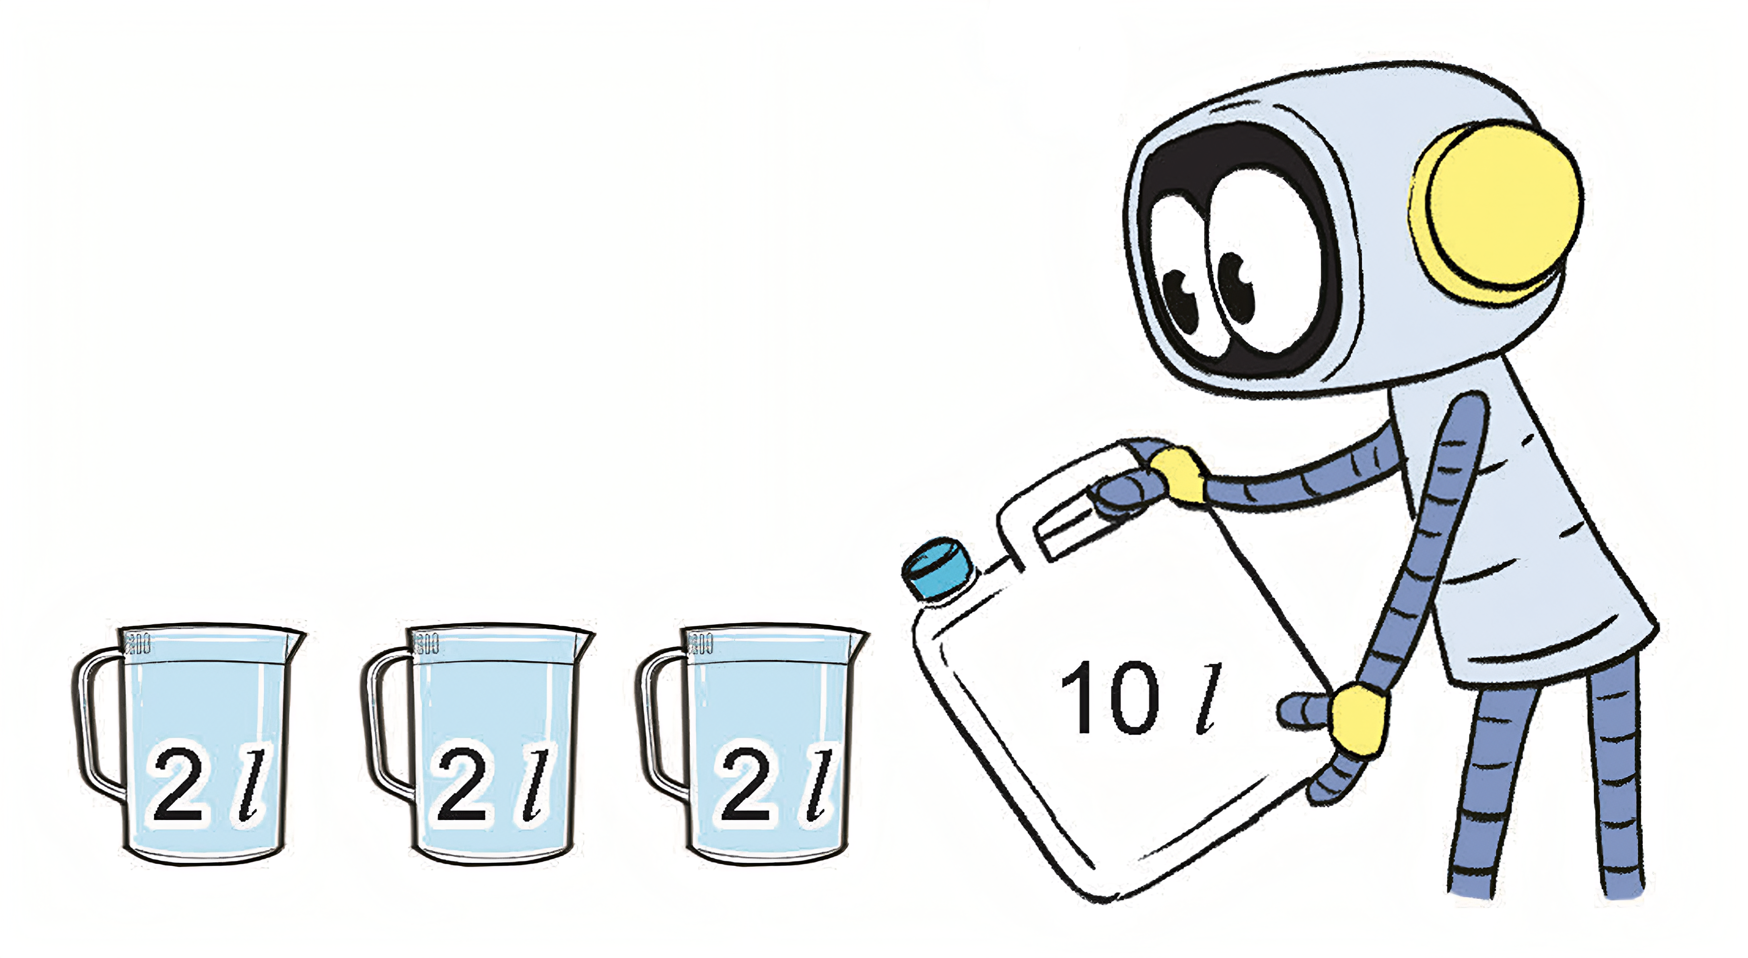
Tính giá trị của biểu thức
a) Một can nước có 10 l. Rót nước từ can đó sang 3 ca, mỗi ca 2 l. Hỏi trong can còn lại bao nhiêu lít nước?

Slide 4


Tính giá trị của biểu thức
a) Một can nước có 10 l. Rót nước từ can đó sang 3 ca, mỗi ca 2 l. Hỏi trong can còn lại bao nhiêu lít nước?
Trước hết, tính số lít nước ở 3 ca, sau đó tính số lít nước còn lại.
Tính như Việt là đúng. Ta cũng có thể tính gộp lại. Tính giá trị của biểu thức 10 – 2 $×$3 để tìm số lít nước còn lại trong can.

Slide 5
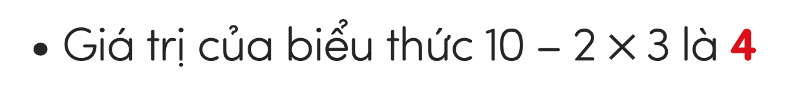
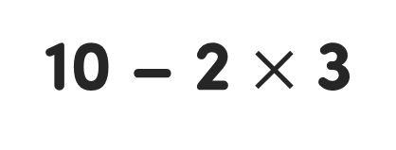
Tính giá trị của biểu thức
b) Tính giá trị của biểu thức 10 – 2 $×$3 như sau:
10 – 2 $×$3
=
10 –
6
= 4
• Giá trị của biểu thức 10 – 2 $×$3 là 4

Slide 6
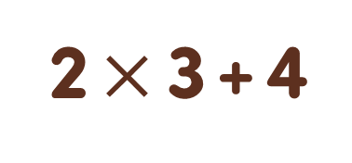
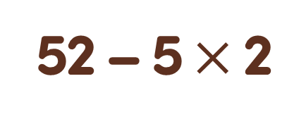
KẾT LUẬN
• Nếu trong biểu thức có các phép tính cộng, trừ, nhân, chia ta thực hiện các phép tính nhân, chia trước; rồi thực hiện các phép tính cộng, trừ sau.
16 + 24 : 4
52 – 5 $×$ 2
2 $×$ 3 + 4

Slide 7
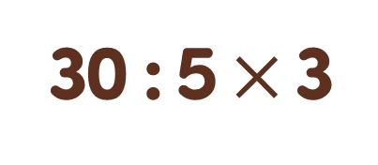
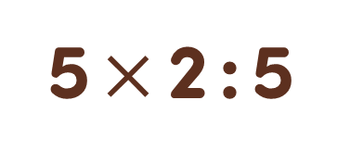
KẾT LUẬN
• Nếu trong biểu thức chỉ có phép tính cộng, trừ hoặc chỉ có phép tính nhân, chia; ta thực hiện các phép tính theo thứ tự từ trái sang phải.
80 – 40 + 10
5 $×$ 2 : 5
30 : 5 $×$3

Slide 8


Slide 9
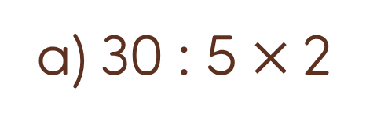
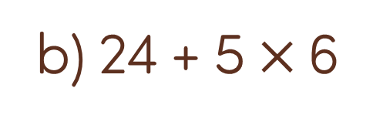
1
Tính giá trị của biểu thức (theo mẫu).
• Mẫu:
24 + 8 : 2
=
24 +
4
= 28
a) 30 : 5 $×$2
b) 24 + 5 $×$6
c) 30 – 18 : 3

Slide 10
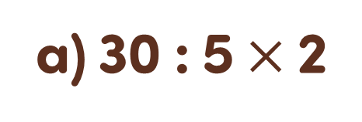
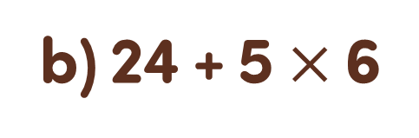
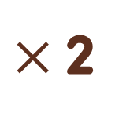
1
Tính giá trị của biểu thức (theo mẫu).
a) 30 : 5 $×$2
=
6
$×$2
= 12
b) 24 + 5 $×$6
=
24 +
30
= 54
c) 30 – 18 : 3
=
30 –
6
= 24

Slide 11
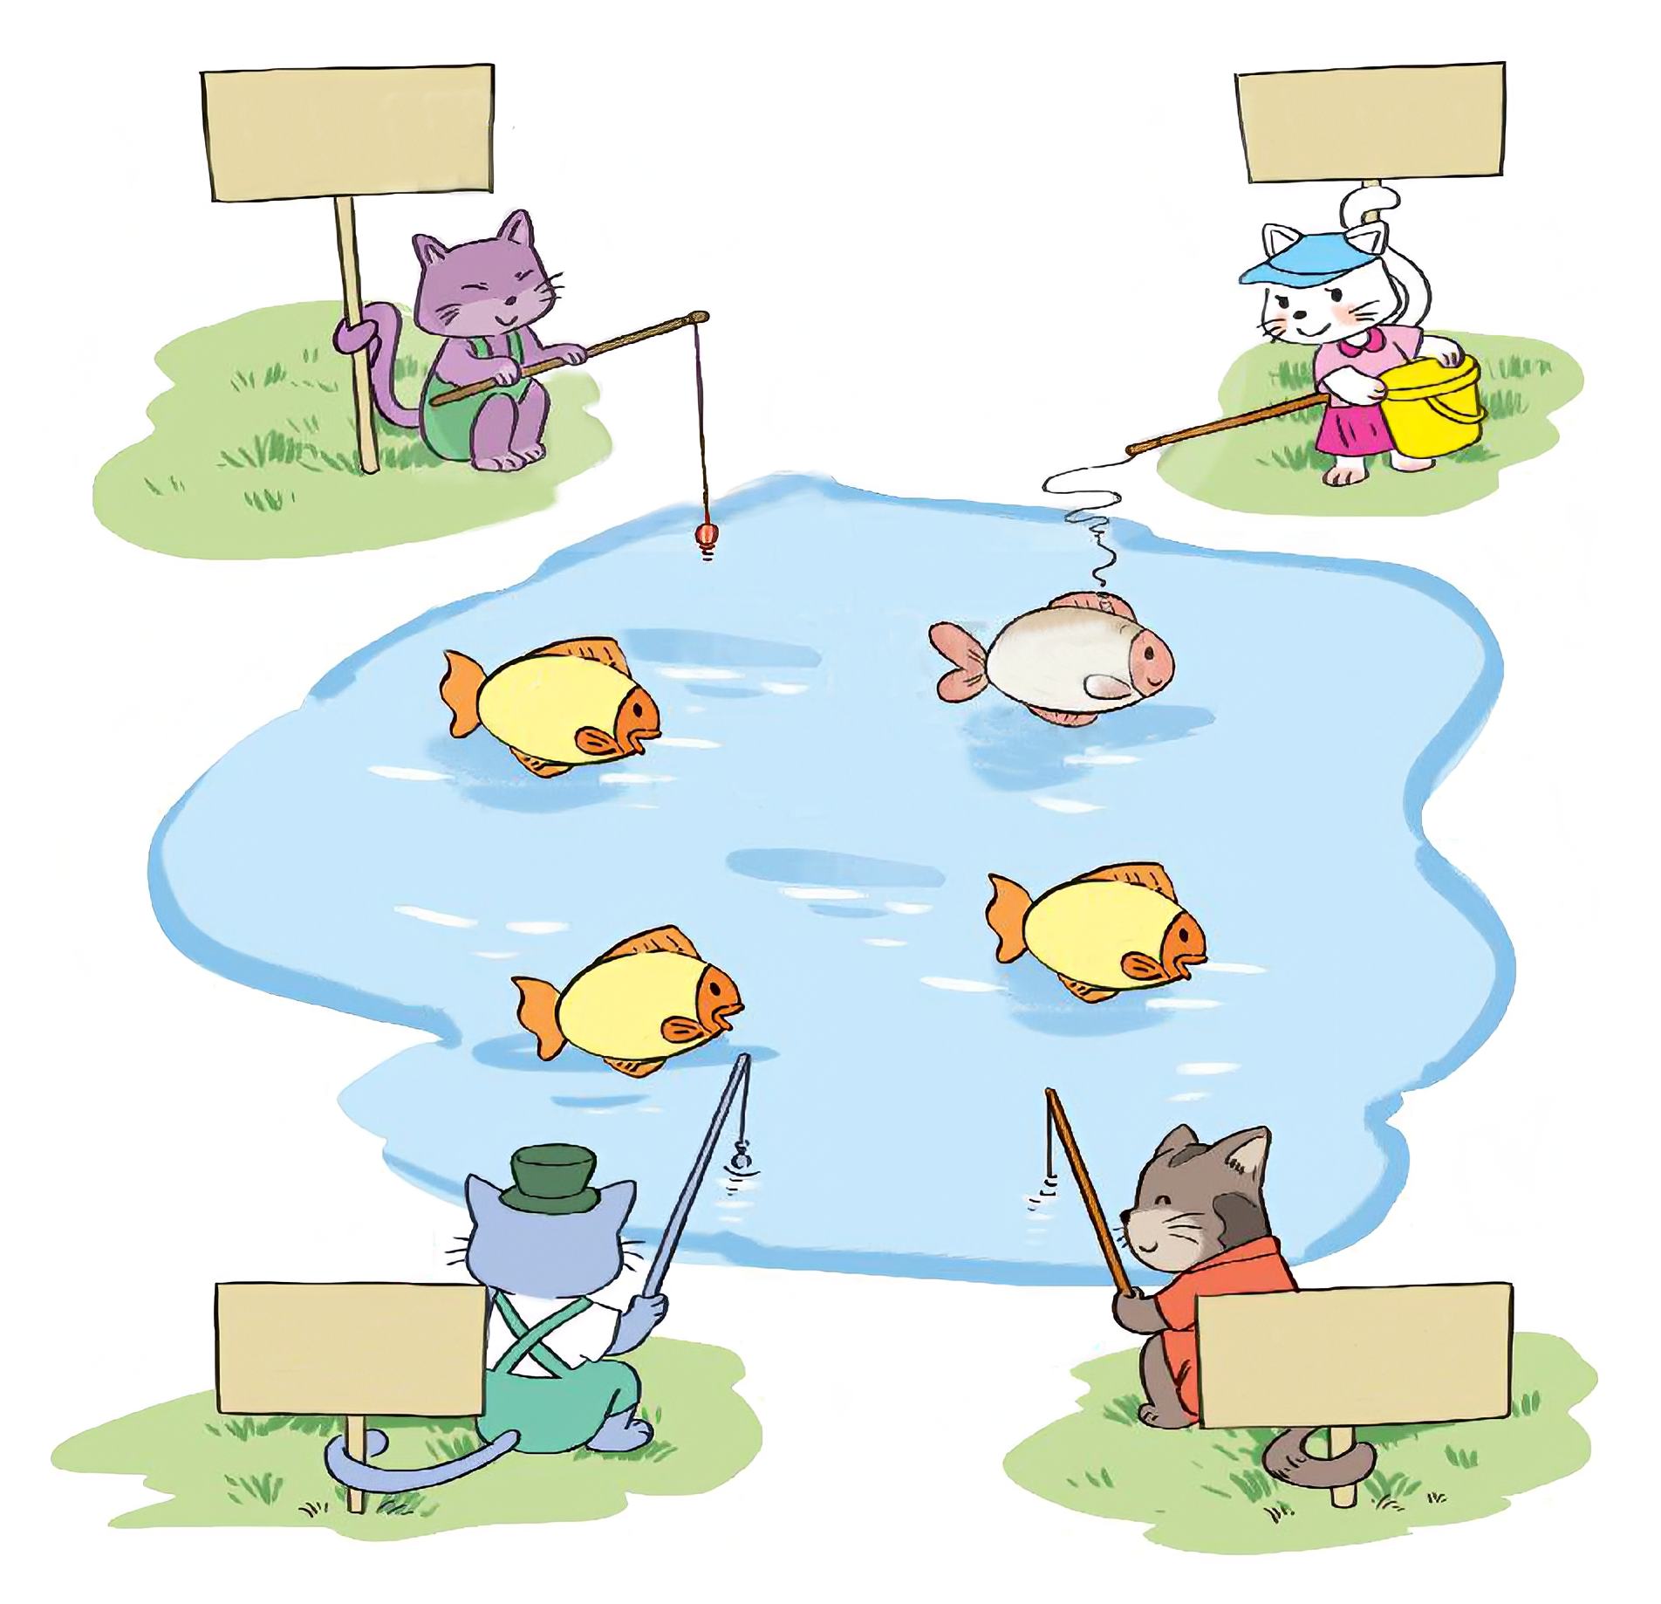

2
Chọn số là giá trị của mỗi biểu thức.
40 + 20 – 15
56 – 2 $×$ 5
A
B
46
48
45
47
C
40 + 32 : 4
D
67 – 15 – 5
Notes:
Bước 1: Thực hiện tính giá trị các biểu thức
Bước 2: Nối giá trị mỗi biểu thức với số thích hợp.

Slide 12
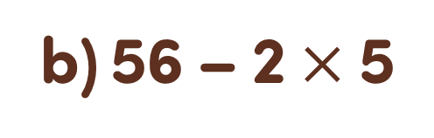
2
a) 40 + 20 – 15
=
60
– 15
c) 40 + 32 : 4
=
40 +
8
= 45
= 48
b) 56 – 2 $×$ 5
=
56 –
10
d) 67 – 15 – 5
=
52
– 5
= 46
= 47

Slide 13
2
Chọn số là giá trị của mỗi biểu thức.
40 + 20 – 15
56 – 2 $×$ 5
A
B
46
48
45
47
C
40 + 32 : 4
D
67 – 15 – 5
Notes:
Bước 1: Thực hiện tính giá trị các biểu thức
Bước 2: Nối giá trị mỗi biểu thức với số thích hợp.

Slide 14


